Slide 1

客户需求分析 Agent Team
从历史业务数据，到 Forecast 与可执行 Action
13 Agents · 9 Gates · 153 Forecast · 30 Action

Slide 2
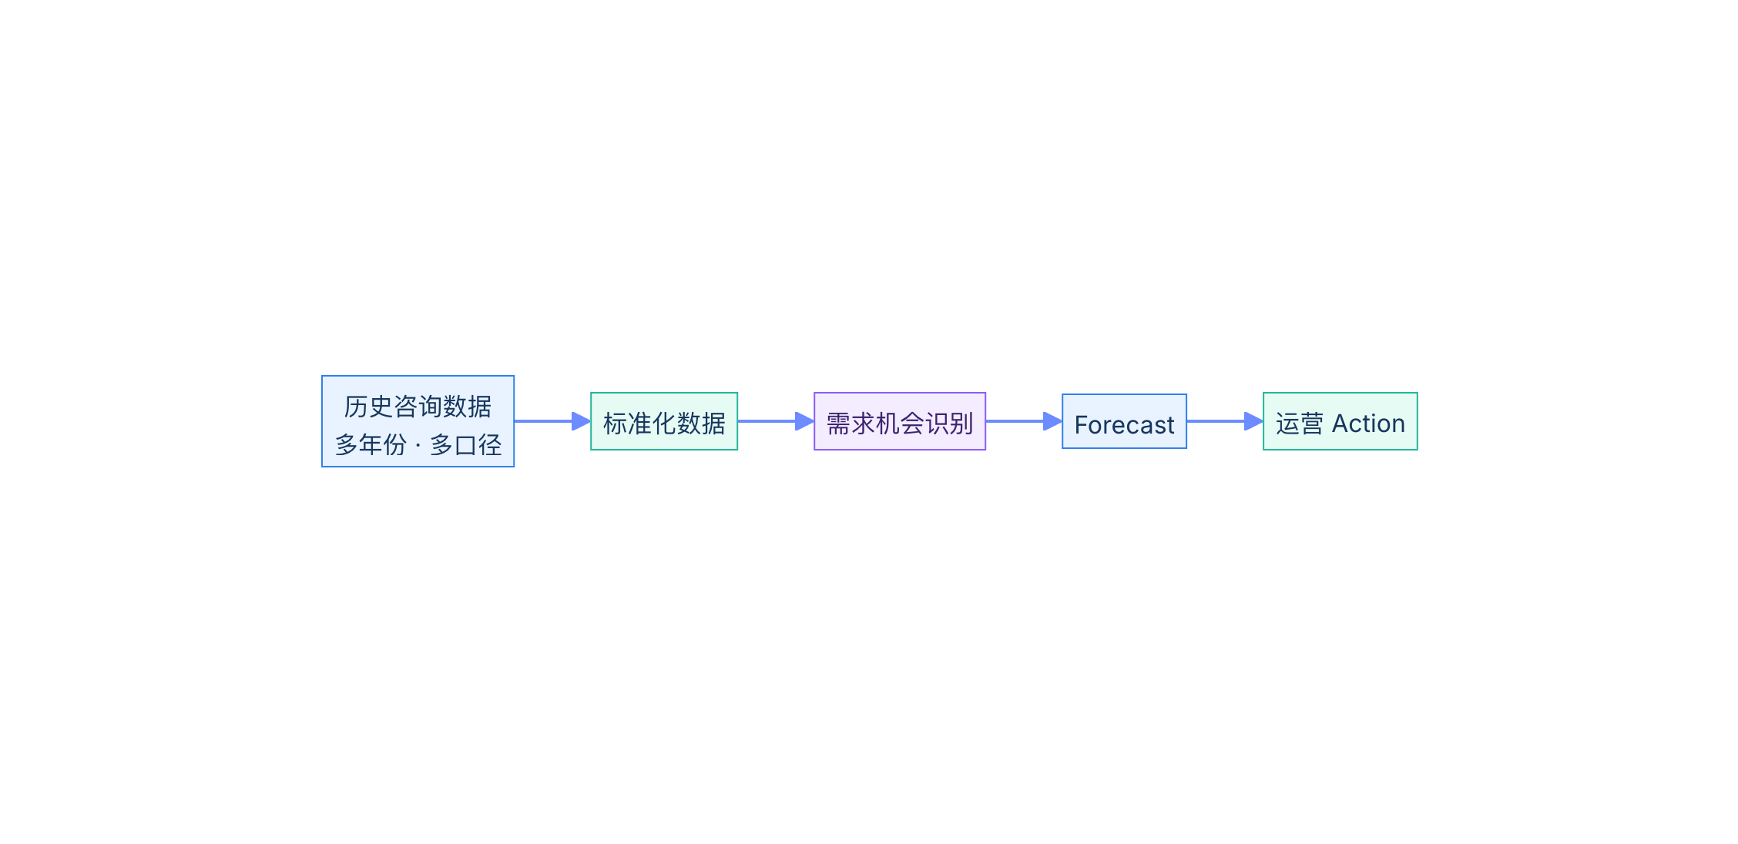
数据很多，决策却缺少下一步
业务问题 谁 · 何时 · 需要什么 · 做什么

Slide 3
这不是一个 Prompt 可以完成的任务
Single Agent × Agent Team ✓
数据、判断、预测混在一起 职责明确、产物接力
容易跳过校验 Gate 阻断不合格输入
结论难回溯 全程可追踪、可恢复
核心转变 从“一次回答”到“可重复运行的业务 Workflow”

Slide 4
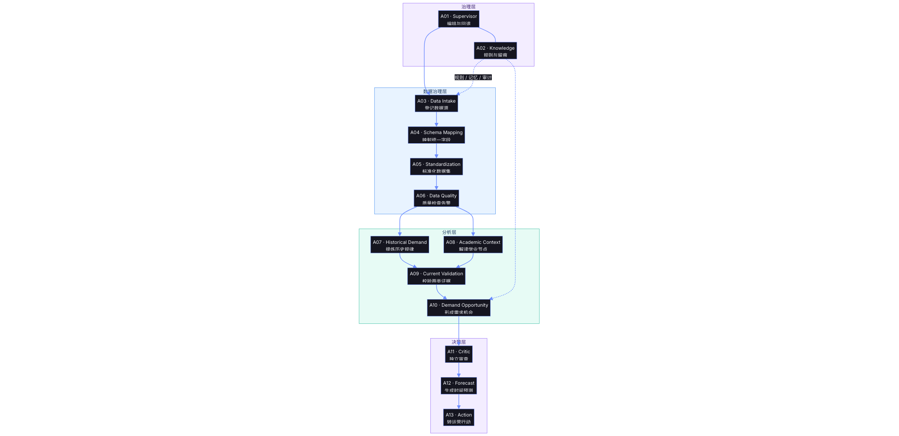
13 个 Agent，一眼看懂团队分工

Slide 5
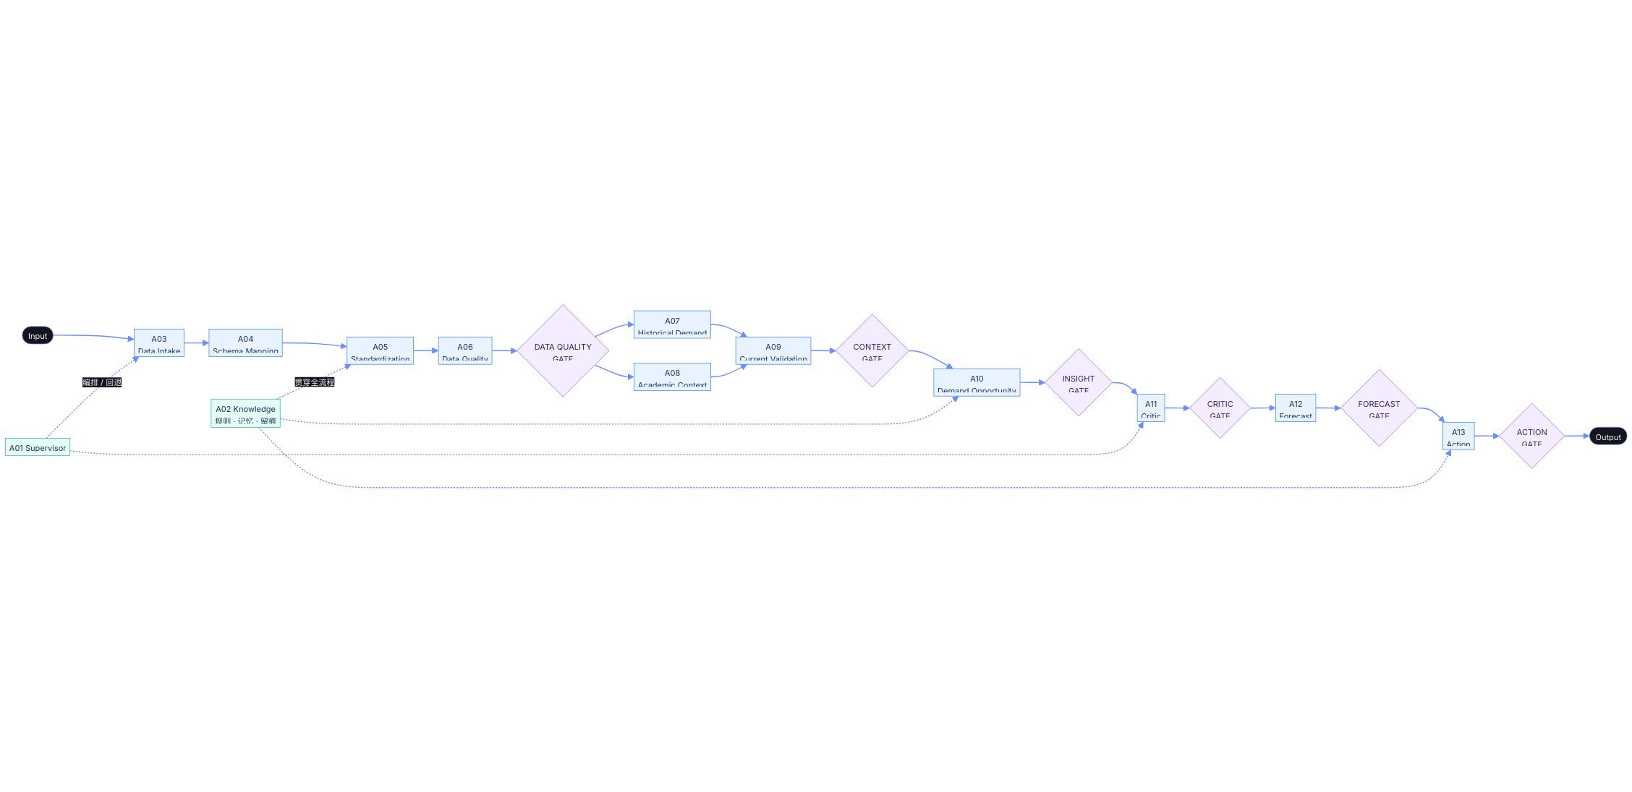
从 Input 到 Action：一条被 Gate 守住的主链
Input 历史咨询数据 → Output Forecast + Action Plan

Slide 6
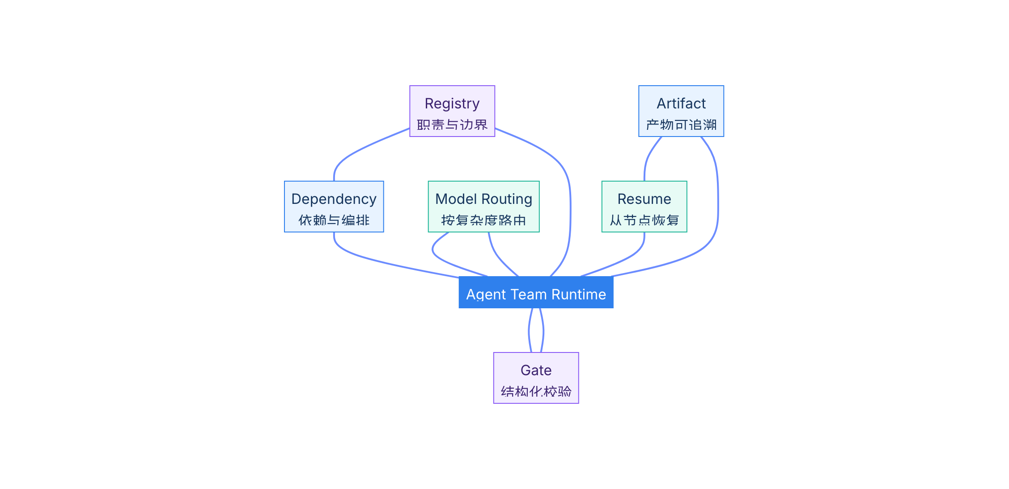
六个机制，让 Agent Team 成为可运行系统

Slide 7
结果不止是数据，而是下一步行动
153 Forecast → 30 Action Plan
国家 · 学校 需求机会转运营动作 优先级 · 时间窗口
任务类型 · 时间窗口 学校 · 具体需求
9 / 9 Gates Passed 数据质量 Gate：PASS_WITH_WARNINGS，40 条告警已留痕并向下游传递

Slide 8
从 AI 回答问题，到 Agent Team 完成业务流程
Before → After
人工一次性分析 → 可重复运行 Workflow
单 Agent → 13-Agent Team
数据结果 → Forecast + Action
Agent Team 的价值：把复杂业务拆成可分工、可校验、可追踪、可恢复的执行系统。

